Slide 1
بسم الله الرحمن الرحیم بررسی کانسپت موزه ها

Slide 2
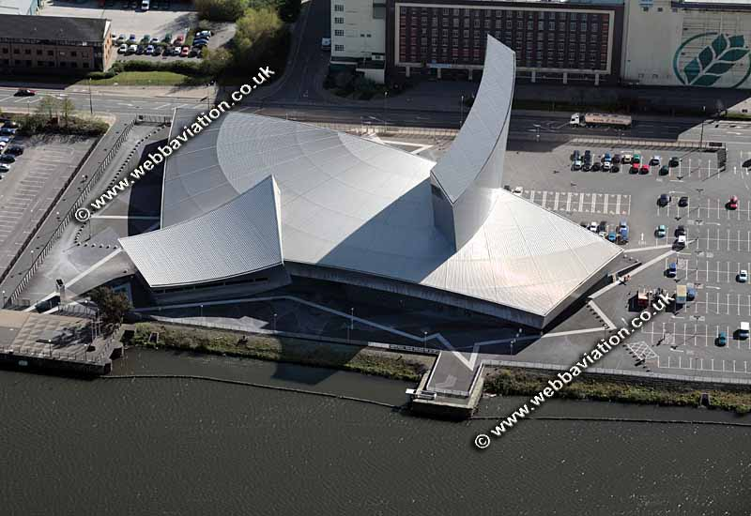
1-موزه جنگ منچستر
.این موزه توسط لیبسکیند طراحی شده است
کانسپت آن اساسا از شکستن یک گوی و
تبدیل آن به 3تکه است که این 3تکه معرف
آب و زمین وهواست و در کل نشان دهنده
میدانی از جنگ است.

Slide 3
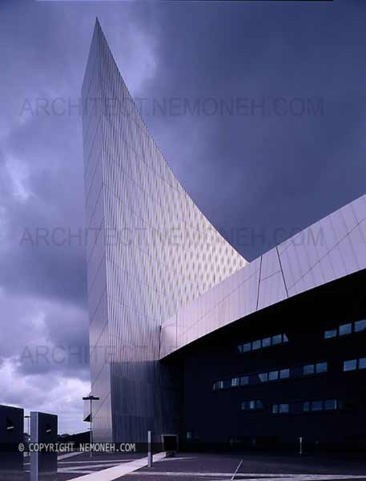

Slide 4
2-موزه موقتی گوگنهایم توکیو معمار این موزه زاها حدید می باشدکه در مورد طرح خود این چنین اظهار داشت : فرم خارجی مجموعه مانند باله های هواپیما است که فرمی پویا بوده و به خوبی حس فضایی را ایجاد می کند .همچنین فضای اتصال دو بال از داخل به عنوان یک نیم طبقه استفاده شده است.

Slide 6
3-موزه حمل ونقل اسکاتلند(موزه ی کناررود) از کانسپت های اصلی این طرح می توان به القا کردن لذت سفر در گذر زمان(حرکت از گذشته به آینده) به بازدیدکننده اشاره کرد.طراحی موزه ریورساید از متن حرکتی رودخانه مشق گرفته است.این بنا به رودخانه کلوین ملحق شده و یک رابطه پویا بین رودخانه و موزه ایجاد کرده است.

Slide 7
طراح این موزه نیز زاها حدید می باشد.

Slide 8
4-مرکز ملی هنرهای معاصر رم(ماکسی) ایده ایجاد پردیس شهری سازگار با بافت شهری توسط دفتر معماری زاها حدید در طراحی موزه مدنظر قرار گرفت .عملکردگرا بودن ساختمان موزه ماکسی به تنهایی خلق فضاهای داخلی و بیرونی منحصر به فرد با کمک عناصر معماری مورد هدف طراح بوده است.

Slide 9
.فرم مجموعه مانند کانال کشی برای آبیاری شهری می باشد

Slide 10
5-موزه هنرهای نمایشی ابوظبی دبی این مجموعه نمادی پرانرژی از حرکت است و با شبیه سازی از طبیعت (درخت مو)شکل گرفته است.فرم این مجموعه از حرکت خطوط به وجود آمده و مانند شبکه ای از شاخه ها و انشعابات متوالی است.

Slide 13
6-موزه علمی سنگاپور در خلیج ماسه‌ای ماریانا واقع شده است. معمار این بنای خاص موشه سفدای معمار کانادایی بوده که در طراحی این بنا از گل نیلوفر الهام گرفته است.

Slide 14
7-موزه ای در ژاپن سیستم به کار رفته در معماری این بنا به یکی از اسباب بازی‌های قدیمی ژاپن به نام کیدوری باز می‌گردد. کیدوری در اصل تکه‌هایی از چوب است که به هم پیوسته و اشکال خاصی را ایجاد می‌کنند. نیازی به استفاده از فلز برای حفظ این اتصالات وجود ندارد. مهندس معمار این بنا جون ساتو است.

Slide 15
8-موزه هنر معاصر نیتروی برزیل این موزه در ساحل شهر نیتروی در کشور برزیل قرار گرفته است. و در سه طبقه ساخته شده است. نمای کلی آن شبیه به یک سفینه فضایی است. معمار .آن اسکار نایمیر می‌باشد

Slide 16
9-موزه هنروعلوم در والنسیا(اسپانیا) این بنا کروی مانند طراحی شده که اشاره به چشم بصیرت و دانش دارد. همچنین این بنای جالب دارای بخش‌هایی پلک مانند هم اهست که با باز شدن‌شان می‌توان به استخرهای اطراف دسترسی داشت. طراحان این بنا سانتیاگو کالاتراوا و فلیکس کندل هستند.

Slide 17
مونیخBMW 10-موزه همانطور که از نام این موزه پیداست اینجا جایی است که به تاریخچه این سازنده ماشین آلمانی پرداخته و روند طی شده برای تولید ماشین در طول این سال‌ها را مورد بررسی قرار می‌دهد. این موزه که در نزدیک برج قرار دارد شبیه به ابر بزرگی است که روی زمین آرمیده است. طراح این بنا پرفسور اتریشی، کارل شوانزر بوده است.

Slide 18
11-موزه هنرهای معاصرتهران معمار این موزه کامران دیبا می باشدکه از بادگیرهای مناطق حاشیه کویر ایران الهام گرفته است

Slide 19
12-موزه فرش تهران طراح بنای این موزه، عبدالعزیز فرمانفرمائیان است.ساختمان این موزه دارای معماری جالبی است و نمای بیرونی آن به شکل دار قالی می باشداست.

Slide 21
13-موزه گوانگ دونگ در چین
کانسپت موزه مکعبی از تغییرات است،طرحی که در تقابل با فرم ارگانیک یا یک حالت یین-یانگ است یعنی یافتن پاسخی دیالکتیکی از طریق هندسه سیال.

Slide 22
14-موزه عکاسی و هنرهای تجسمی مراکش طراح آن از دوربین های قدیمی الهام گرفته است.

Slide 23
15-موزه جدید پورشه در اشتوتگارت موزه طوری طراحی شده که کاملا قابل دسترس می نماید و به محض ورود حسی از صمیمیت را القا می کند و ساختمانی شناور است.

Slide 24
16-موزه ویترا فرانک گری در این بنا از ترکیب احجامی مثل مکعب های در هم تنیده و دفرمه وکج وقوس استفاده کرده که این احجام هیچ ربطی به هم ندارند.

Slide 25
17-موزه زنتروم پل کلی(هنرمند ونقاش سوئیسی) پیانو باالهام از آثار پل کله و توجه به بستر وزمینه بنایی را طراحی نموده است که ایده طرح با در نظر گرفتن فراز و فرودهای یک مجسمه مطابق با پستی بلندی و شیب زمین است.

Slide 26
18-موزه گوگنهایم بیلبائو پلان ساختمان به صورت گلی است در حال بازشدن و شکوفاشدن.و احجام سه بعدی منحنی شکل همچون گلبرگ های یک گل گسترش یافته اند.

Slide 27
19-موزه تاریخ در چین

